Slide 1
«Доброе дело для Жени»
Цель: закрепление у детей старшего дошкольного возраста речевых навыков.
Задачи:
1. ОО «Речевое развитие»
Развивать память, мышления, речь при составлении небольшого по мнемотаблице. Закреплять знание гласных и согласных звуков, умение делить слово на слоги, находить место звука в слове. Упражнять в образовании существительных с уменьшительно-ласкательным значением. Формировать грамматический строй речи.
2. ОО «Познавательное развитие»
Развивать у детей элементарные представления о химических свойствах веществ, интерес к окружающему миру. Закреплять навыки порядкового счета, умение ориентироваться в пространстве.
3.ОО «Физическое развитие»
Развивать мелкую моторику, умение соотносить слова с движением.
4. ОО «Социально-коммуникативное развитие»
Воспитывать социальные навыки: умение договариваться, учитывать мнение партнера, умение работать в парах, выслушивать вопрос до конца и давать ответ полным предложением.
5. ОО «Художественно-эстетическое развитие»
Закреплять приемы рисования различными изобразительными материаломи. Способствовать снятию эмоционального напряжения через музыкальное сопровождение.

Slide 2
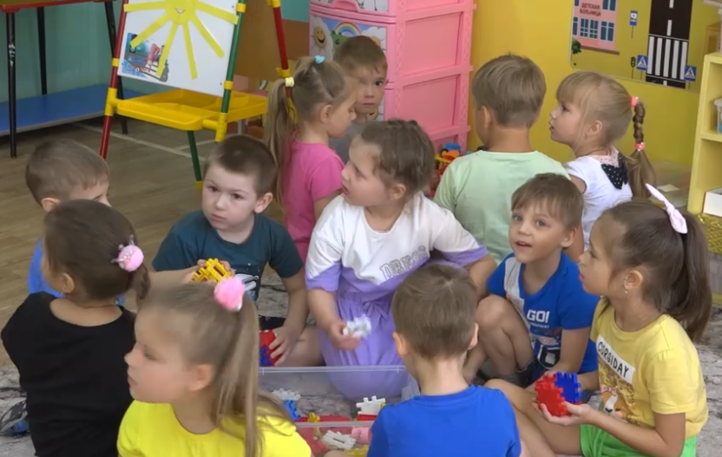
Раздается звук урчание голубя.

Slide 3
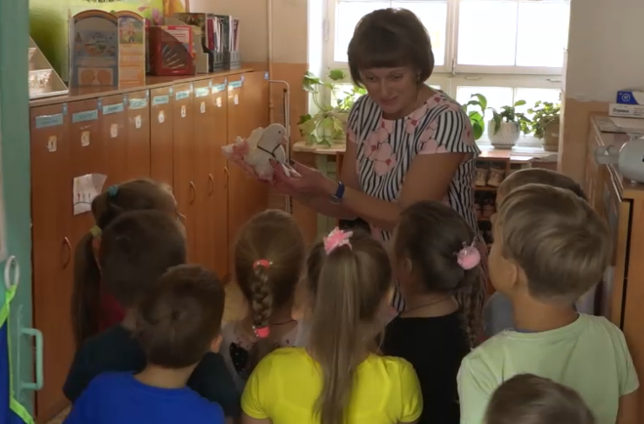
Голубь известие какое-то принес.

Slide 4
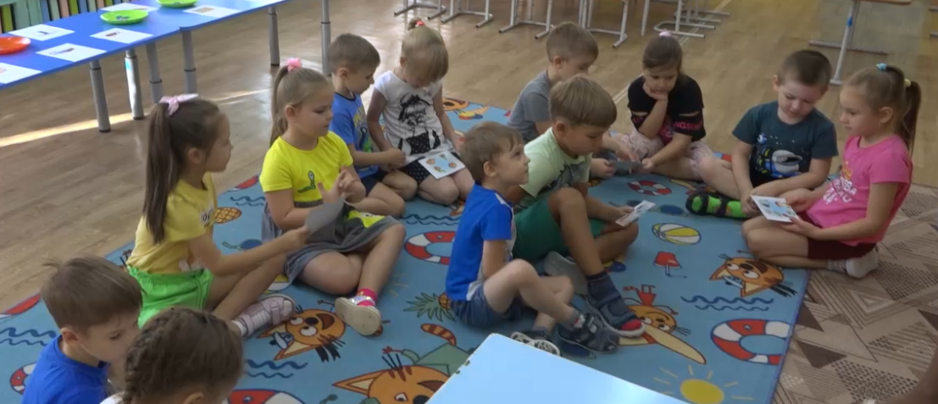
Дидактическая игра «Что лишнее?»

Slide 5
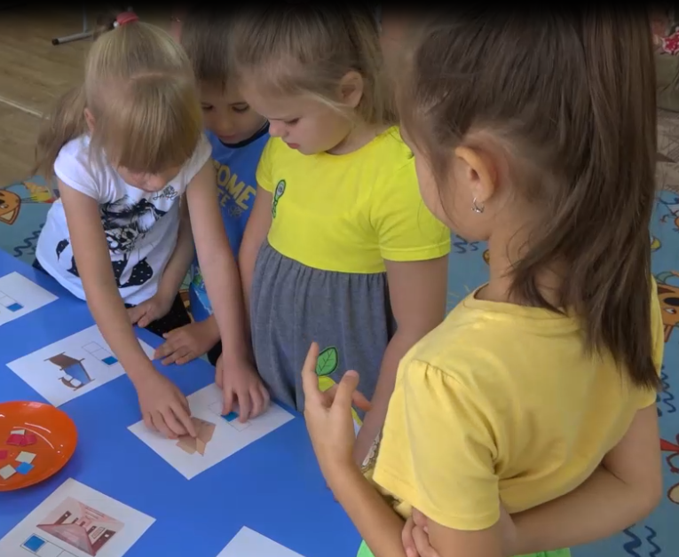
Дидактическое упражнение «Место звука «К» в слове»

Slide 6
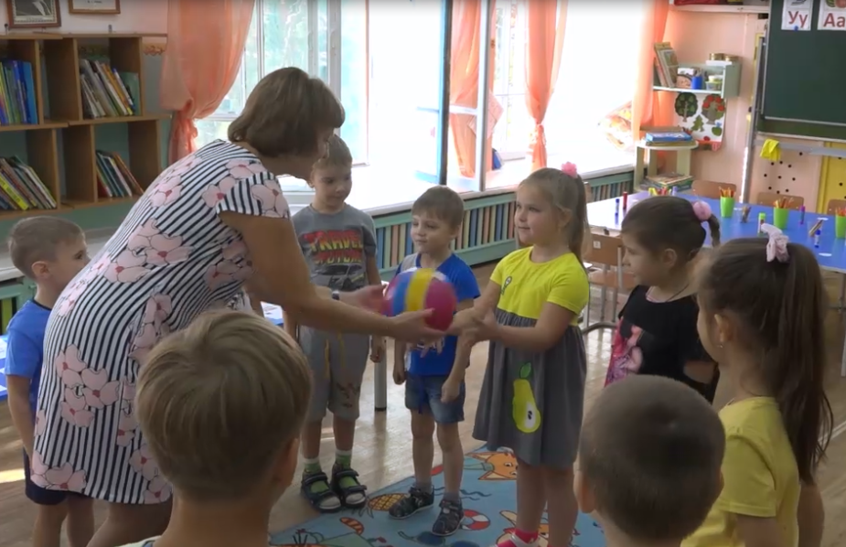
Дидактическая игра «Скажи ласково».

Slide 7
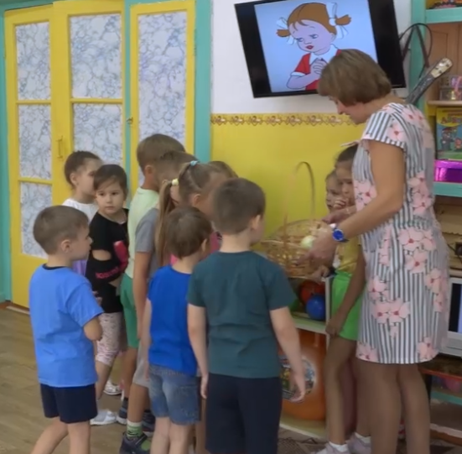
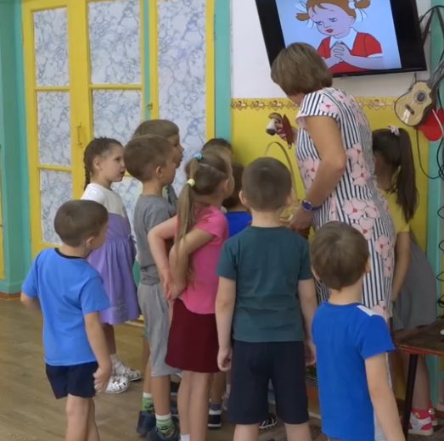
Игра «Магазин»

Slide 8
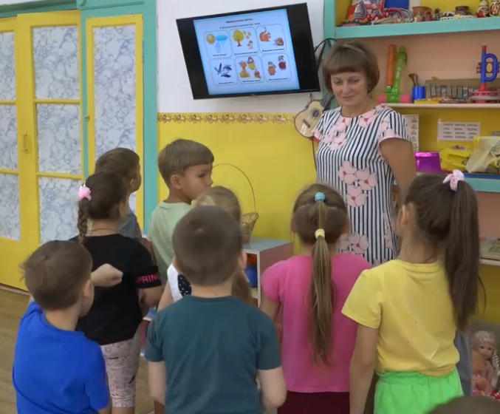
Дидактическая игра «Осень какая?» Составление рассказа по мнемотаблице.

Slide 9
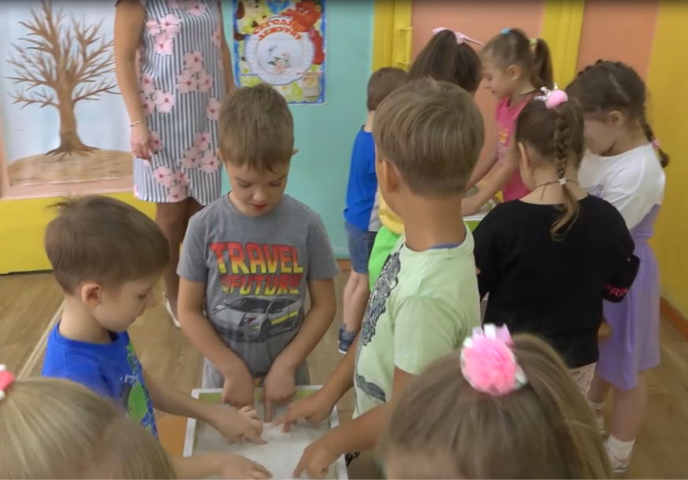
Пальчиковая гимнастика в настольной песочнице
«Вышли пальчики гулять»

Slide 10
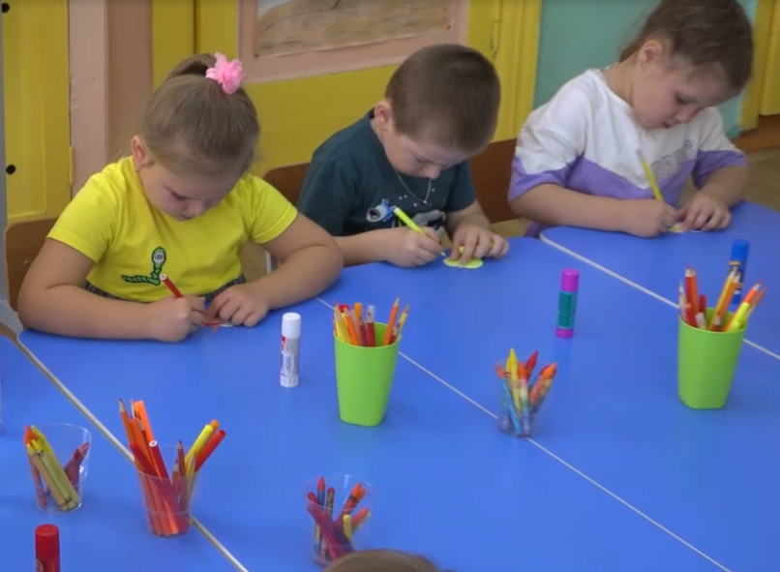
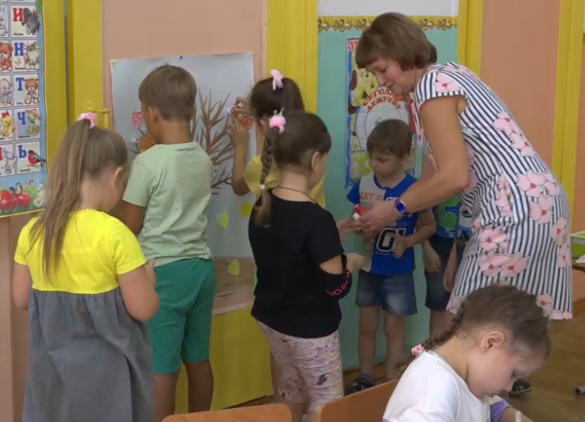
Продуктивная деятельность «Листопад».

Slide 11
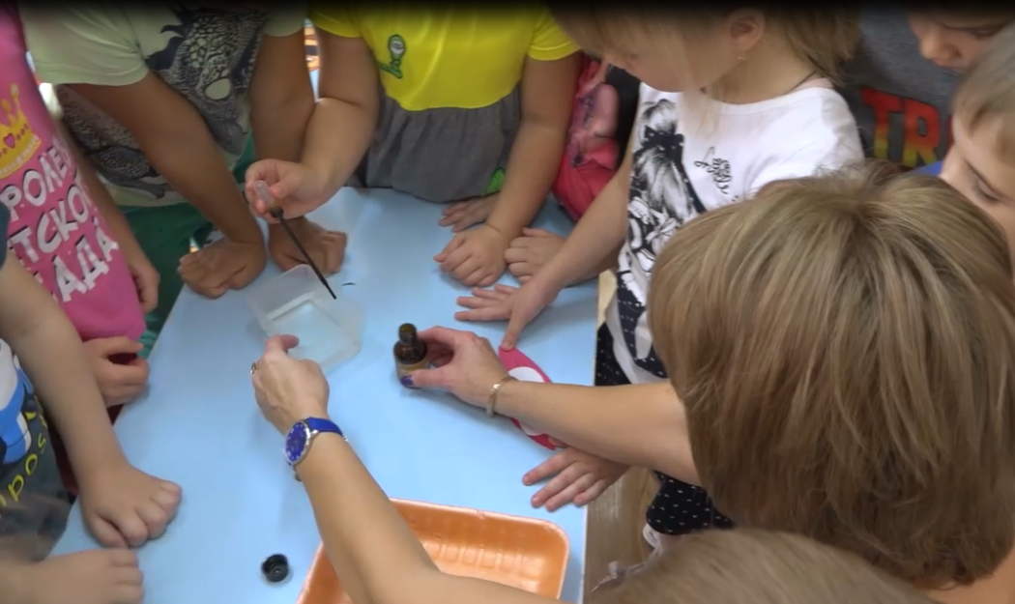
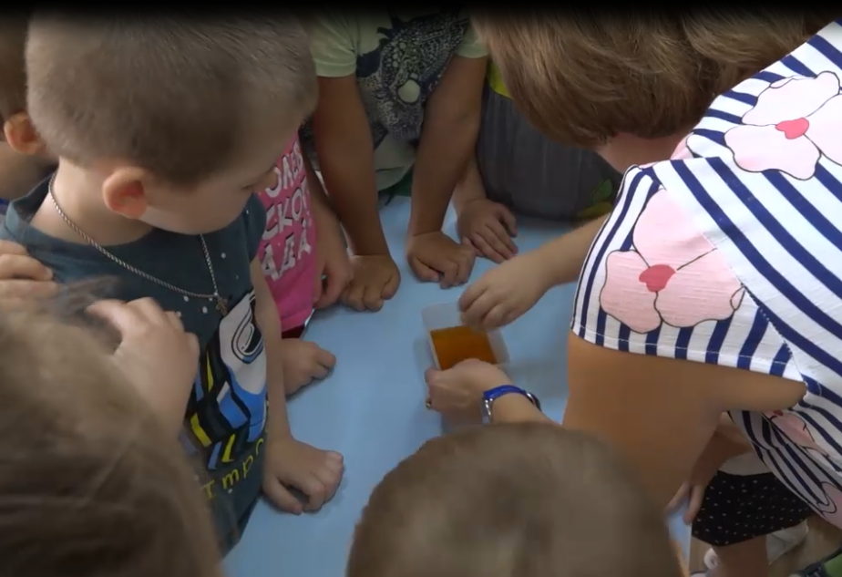
Экспериментальная деятельность «Секретное письмо».

Slide 12
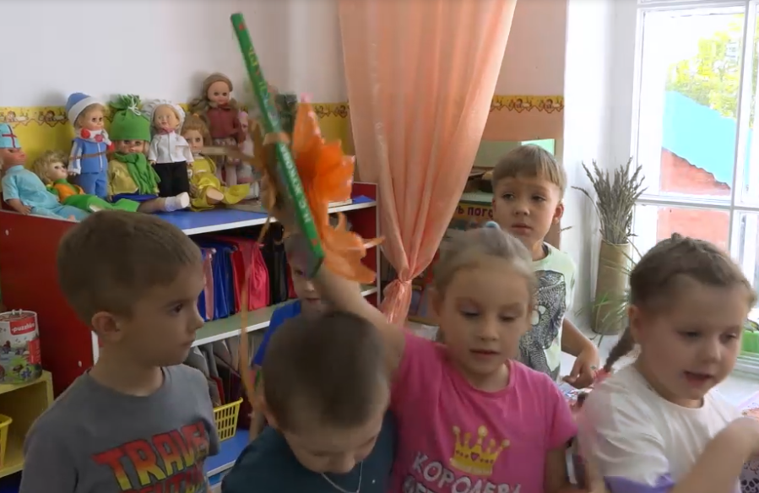
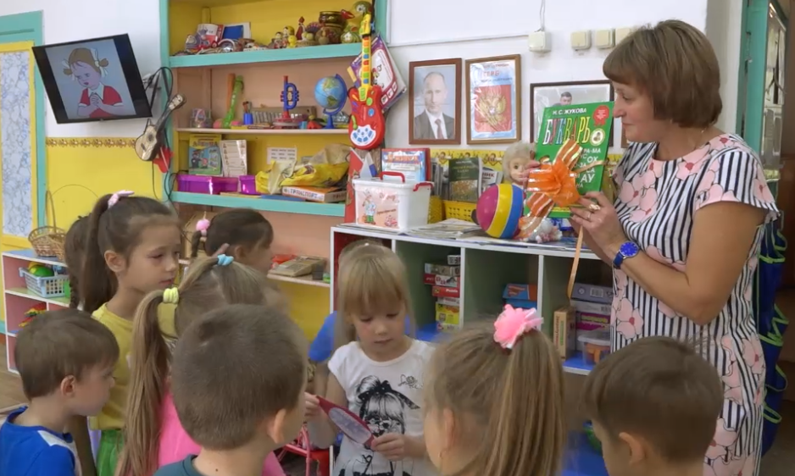
Женя подарила букварь.
Воспитатель вместе с детьми рассматривает букварь.

Slide 13
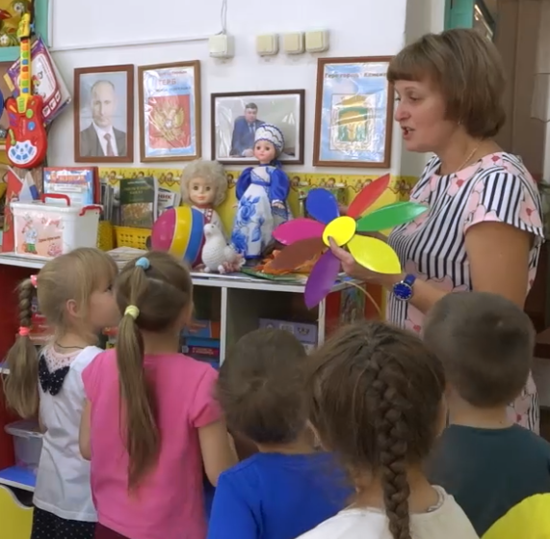
Воспитатель вместе с детьми отдают голубю цветок.

Slide 14
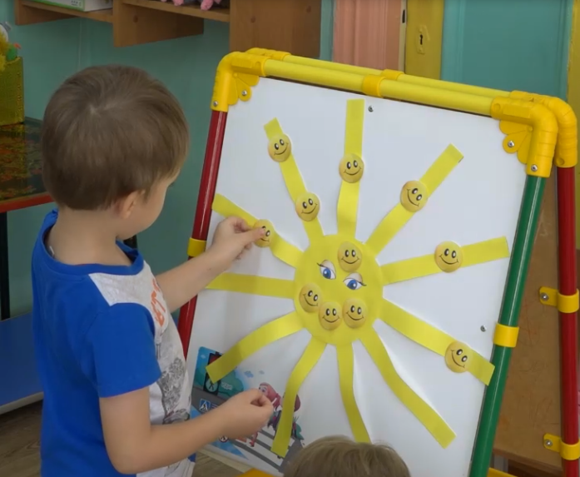
Наше настроение на занятии

